Slide 1
第4章 递归式

Slide 2




本章简介
介绍三种递归式的解法
代换法（substitution method）
先猜测有某个界存在，然后利用数学归纳法
证明该猜测的正确性！
递归树方法（recursion-tree-method）
将递归式转换成树形结构，树中的节点代表
在不同递归层次付出的代价，最后利用对和
式限界的技术来解出递归式。
主方法(master metjod)
给出递归形式T(n)=aT(n/b)+f(n)的界，其中
a≥1，b>1，f(n)是给定的函数。

Slide 3
递归式
⎧ Θ(1)
如果n = 1
如果n > 1
T(n) = ⎨
⎩2T (n / 2) + Θ(n)
其解为：T(n)= Θ(nlgn)
注意问题：
1. 假设自变量为整数
2. 忽略边界条件
3. 忽略上取整、下取整的影响；先忽略，等得到结果后
再确定他们是否重要。

Slide 4
4.1代换法
用代换法解递归式需要两个步骤：
猜测解的形式
用数学归纳法找出使解真正有效的常数
代换法很有效，只能用于解的形式很容易猜的
情形
步骤
确定其界，采用代换方式证明式子成立
对边界条件成立：
如：n0是正常数，n = n0，0 ≤ c1g(n) ≤ f(n) ≤ c2g(n)
常常是n=1的时候不成立这个需要注意。！

Slide 5

4.1代换法
[例] T(n)=2T(⌊n/2⌋)+n
猜其解为T (n) = O(n lg n)
即存在常数c使得T (n) ≤ cn lg n
数学归纳法：假设⌊n/2⌋时式子成立，即 T(⌊n/2⌋)≤ c ⌊n/2⌋lg(⌊n/2⌋成立
于是 T(n)≤ 2(c ⌊n/2⌋lg(⌊n/2⌋)) + n
≤ cn lg(n/2) + n
=cn lg n - cn lg 2 + n
=cn lg n - cn + n
≤ cn lg n
最后一步只需c ≥ 1就可以成立

Slide 6
(续上页)
边界条件：
由定义，只需要找出常数n0 ，使得当
n > n0 时， T(n)≤ cn lg n即可
取n0 =2，可证边界条件成立
如果假设T(1)=1，则取n0 =1时有问题，因
为此时的cn lg n=0，不为1。

Slide 7





4.1代换法
不存在通用的方法，需要经验
试探法
递归树
类似的先例
T(n)=2T(⌊n/2⌋+17)+n
猜T(n)=O(nlgn)
先证明递归式上下界，不断缩小不确定
性区间
对合并排序：下界T(n)=Ω(n),上界
T(n)=O(n2)

Slide 8
[经验]减掉一个低阶项
[例] T (n) = T (⌊n/2⌋) + T (⌈n/2⌉) + 1
试猜解T (n) = O(n),代入T (n) ≤ cn 可发现
T (n)≤ c ⌊n/2⌋ + c ⌈n/2⌉ + 1 =cn + 1
与所猜解并不一致
减掉一个低阶项：T (n) ≤ cn – b
T (n)≤ (c ⌊n/2⌋ - b) + (c ⌈n/2⌉ - b) + 1
=cn - 2b + 1 ≤ cn – b
只要b ≥ 1即可成立

Slide 9
4.1代换法
[经验]避免陷阱
[例] T(n)=2T(⌊n/2⌋)+n
猜解T (n) = O(n)，取T (n) ≤ cn
T (n)≤ 2(c ⌊n/2⌋) + n ≤ cn + n =O(n) ,
错误！

Slide 10
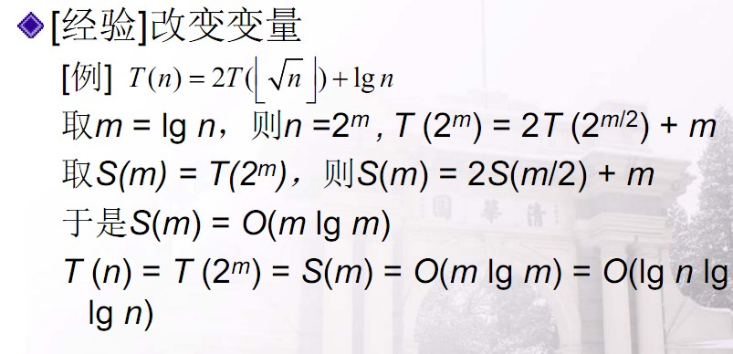
[经验]改变变量
[例] ( ) 2 ( ) lgT n T n⎢ ⎥= +⎣ ⎦
n
取m = lg n，则n =2m , T (2m) = 2T (2m/2) + m
取S(m) = T(2m)，则S(m) = 2S(m/2) + m
于是S(m) = O(m lg m)
T (n) = T (2m) = S(m) = O(m lg m) = O(lg n lg
lg n)

Slide 11
课堂练习4.1
T(n)=4T(n/2)+n
用代换法证明：
（1）T(n)=O(n³)
（2）T(n)=O(n²)（选做）

Slide 12


4.2递归树方法
递归树是一种得到好猜测的直接方法
通常可以容忍小量的不良量
[例]T (n) = 3T (⌊n/4⌋) + Θ(n²)
忽略顶和底函数，建立递归式T (n) = 3T(n/4) +
cn²的递归树，常系数c > 0
假设n是4的幂

Slide 13
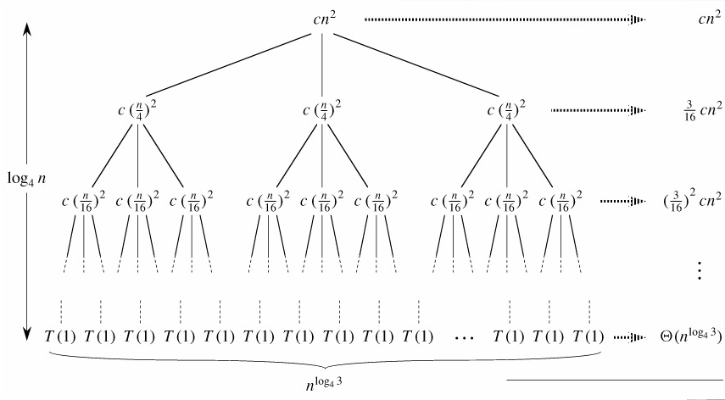
4.2递归树方法
T (n) = cn2 +
3 3 2 2 3 n −1
16 16 16
cn2 + ( ) cn + ☹ + ( )log 4 4 3 )
cn2 + Θ(nlog

Slide 14
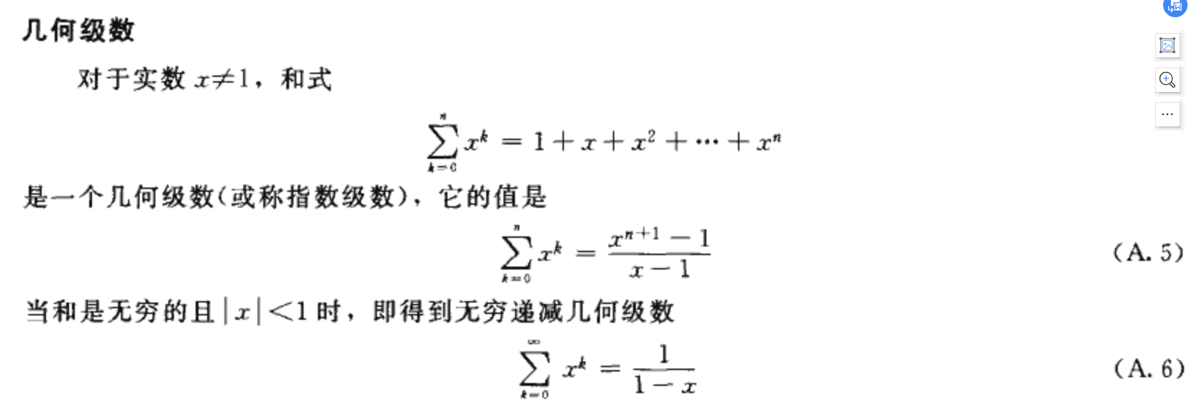
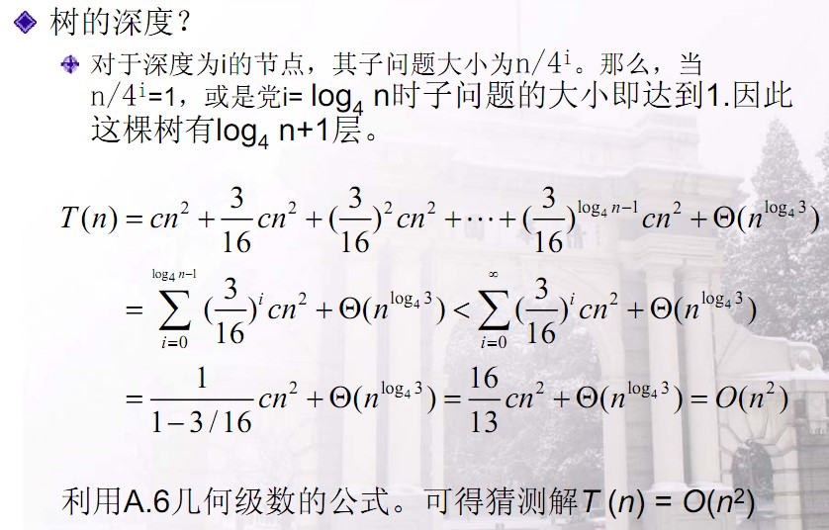
4.2递归树方法
树的深度？
对于深度为i的节点，其子问题大小为n/4i。那么，当
n/4i=1，或是党i= log4 n时子问题的大小即达到1.因此
这棵树有log4 n+1层。
T (n) = cn +
3 2 3 2 2 3 log 4 n −1
16 16 16
2
cn + ( ) cn + ☹ + ( )
cn2 + Θ(nlog 4 3 )
log4 n−1 ∞
3 i 2 log 4 3 3 i 4 3
i = 0 16 i = 0 16
=
1 3 16
1 − 3 /16 13
cn2 + Θ(nlog 4 ) =
cn2 + Θ(nlog 4 3 ) = O(n2 )
利用A.6几何级数的公式。可得猜测解T (n) = O(n2)

Slide 15
验证，取T (n) < dn²
T (n) ≤ 3T ( n / 4⎦) + cn² ≤ 3d (⎣n / 4⎦)² + cn2 ≤ 3d (n / 4)² + cn²
⎣
=
3
16
dn² + cn² ≤ dn²
只要d ≥ (16/13)c 即可
初始条件易证
又由于树根复杂度就有Ω(n²)，所以n²也是T(n)
的下界
即T (n) = Θ(n²)

Slide 16
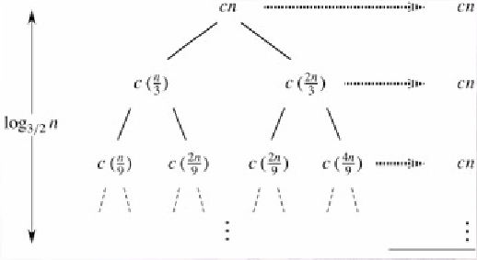
4.2递归树方法
[例] T (n) = T(n/3) + T(2n/3) + O(n)
看似较为复杂
从根部到叶子的最长路径是：n→(2/3)n →(2/3) ²n→…
→1。因为当k = log3/2 n时，(2/3)^{k}n =1，所以树高最
多不超过log3/2 n
所以T (n) = O(cn log3/2 n) = O(n lg n)是一个猜测解

Slide 17
4.2递归树方法
验证，取T (n) ≤ dn lg n
T(n)≤ T(n/3) + T(2n/3) + cn
≤ d(n/3)lg(n/3) + d(2n/3)lg(2n/3) + cn
=(d(n/3)lgn - d(n/3)lg 3) + (d(2n/3)lg n - d(2n/3)lg(3/2)) +cn
=dn lg n - d((n/3) lg 3 + (2n/3) lg(3/2)) + cn
=dn lg n - d((n/3) lg 3 + (2n/3) lg 3 - (2n/3)lg 2) + cn
=dn lg n - dn(lg 3 - 2/3) + cn
≤ dn lg n,
只需要d ≥ c/(lg 3 - (2/3)) 即可
初始条件易证
注意：递归树并不完整，但是我们可以容忍这些误差

Slide 18
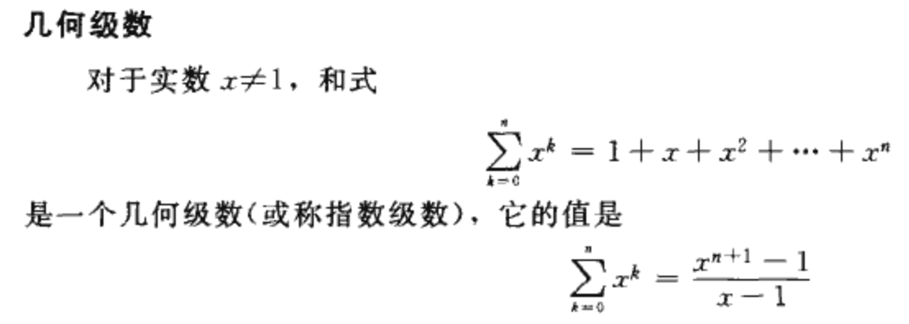
课堂练习4.2
T(n)=3T(n/2)+n
利用递归树确定一个好的渐近上界

Slide 19
4.2主方法
给出求解如下形式的递归式的“食谱”方法
T (n) = aT (n / b) + f (n)
其中a ≥ 1和 b > 1 是常数
Master theorem
设a ≥ 1 和 b > 1 是常数，设 f (n) 为一函数，T (n) 由
递归式
T(n) = aT(n/b) + f(n)
对非负整数，其中 n/b 指⌊n/b⌋ 或 ⌈n/b⌉。那么 T (n)
可能有如下的渐近界
若对于某常数ε> 0，有 f (n) = O(n )，则 T (n) = Θ(n )
1.
log_{b} a-ε
log_{b} a
log_{b} a
若 f (n) = Θ(n ) ，则 T (n) = Θ(n
2.
log a
lg n)
b
3.
若对某常数ε>0，有 f (n) = Ω(n ) ,且对常数c < 1与所
log_{b} a+ε
有足够大的n，有af (n/b)≤ cf(n)，则T(n) =Θ(f (n))

Slide 20
主方法
注解1：
三种情况都把函数f(n)与函数n
logba
进行比较。
我们的直觉是解由两个函数中较大的一个决定。
注解2：
logba
第一种情况中，不仅要有f(n)小于n
，还必须是多项式小于，
logba
即对某个常量ε > 0，f(n)必须渐进地小于n
，两者差因子n^{ε}
logba
第三种情况中，f(n)不仅要大于n
，且要多项式地大于，
还要满足“规则性”条件af(n/b)≤ cf(n)。
注解3：三种情况没有覆盖所有可能的f(n)

Slide 21
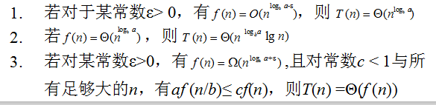
4.2主方法
主方法的应用
[例] T (n) = 9T(n/3) + n
a = 9, b = 3, f (n) = n = O(nlog₃ 9−ε )
适合第一种情况，所以T (n) = Θ(n2)
[例] T (n) = T (2n/3) + 1
a = 1, b = 3/2, f (n) = 1
= Θ(1)
适合第二种情况，所以T(n) = Θ(lg n)

Slide 22
主方法的应用(续)
[例] T(n) = 3T(n/4) + n lg n
a = 3, b = 4, f (n) = n lg n
= Ω(n^{log}₄^{3+ε} )
规则性条件：对足够大的n,
af(n/b)=3(n/4)lg(n/4)≤(3/4)nlgn =cf(n), c=3/4.
适合第三种情况，所以T(n) = Θ(nlg n)
[例] T(n) = 2T(n/2) + n lg n
a = 2, b = 2, f(n) = n lg n
n
lgba
= n 看上去可选择第三种情况，因为f(n)=nlgn渐进大
于，但是并不是多项式大于。事实上，对任意的ε，
比值(nlgn)/n渐进小于 n^{ε}
不适合任何情况，无法使用主方法

Slide 23
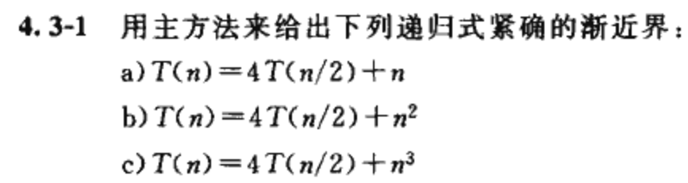
课堂练习4.3

Slide 24

4.4主定理的证明
证明将分为两部分：
简化假设T(n)仅定义在b>1的整数幂上
将分析扩展至对所有正整数n成立
“活用”渐近记号
相当于重新定义一系列渐近记号，不过变量
取值范围为集合 {bi : i = 0,1,☹}
[例]集合
B = {bi : i = 0,1,☹}上的Θ记号:
Θ(g(n)) = {f(n):存在正常数c1,c2,和n0使对所有的
n∈B且n ≥ n0，有0 ≤ c1g(n) ≤ f(n) ≤ c2g(n) }

Slide 25
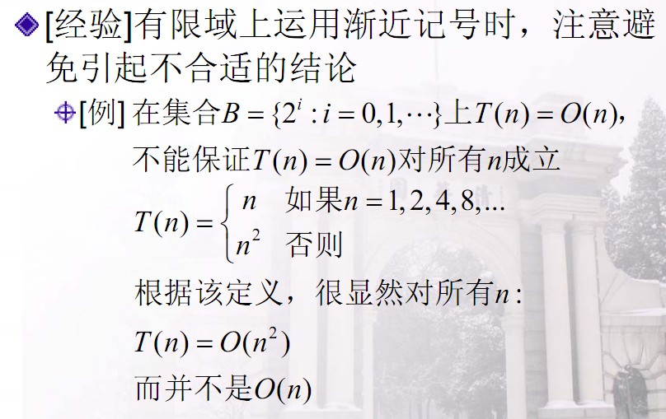
[经验]有限域上运用渐近记号时，注意避
免引起不合适的结论
[例] 在集合B = {2i : i = 0,1,☹}上T (n) = O(n)，
不能保证T (n) = O(n)对所有n成立
⎧ n 如果n = 1, 2, 4,8,...
2( )T n = ⎨
n⎩
否则
根据该定义，很显然对所有n :
T (n) = O(n2 )
而并不是O(n)

Slide 26
4.4.1取正合幂时的证明
引理4.2 设a≥1,b>1为常数，f (n)为定义
在b的正合幂上的非负函数。定义T(n)如
下：
Θ(1) 如果n = 1
aT (n / b) + f (n) 如果n = bi
⎧
⎩
T (n) = ⎨
其中i是正整数。则有：
logb n −1
j =0
T (n) = Θ(nlogb a ) +
∑
a j f (n / b j )

Slide 27
4.4.1取正合幂时的证明
证明：
使用递归树(见下页)
为方便起见将a视为整数，不过对数学推导没
有影响，仅影响直观性
根节点代价为f(n)，它有a个子女，每个的代
价是f (n/b)
每个子女各有a个子女，每个的代价是
f(n/b2)，这样就有个a2结点离根的距离为2。

Slide 28
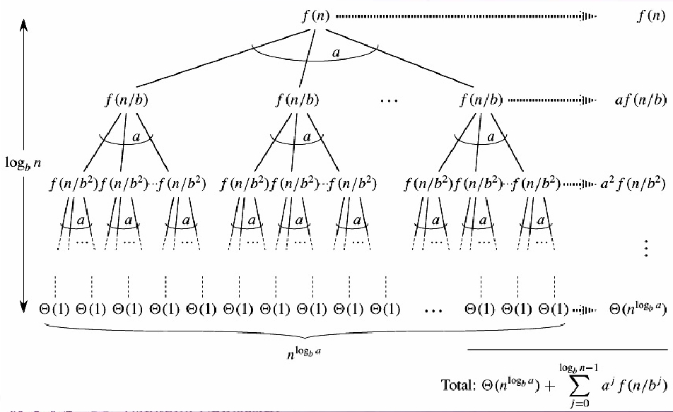
4.4.1取正合幂时的证明

Slide 29
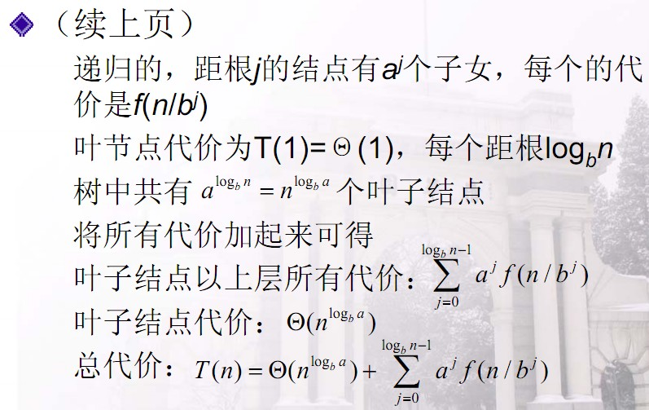
4.4.1取正合幂时的证明
（续上页）
递归的，距根j的结点有aj个子女，每个的代
价是f(n/bj)
叶节点代价为T(1)=Θ(1)，每个距根logbn
树中共有 a
log n
= nlog a 个叶子结点
b
b
logb n −1
j
j = 0
b
logb n −1
b
j = 0

Slide 30
4.4.1取正合幂时的证明
主定理的三种情况对应于递归树中总代价
的三种情况：
1) 由所有叶结点的代价决定
2) 均匀的分布在各层上
3) 由根结点的代价决定

Slide 31
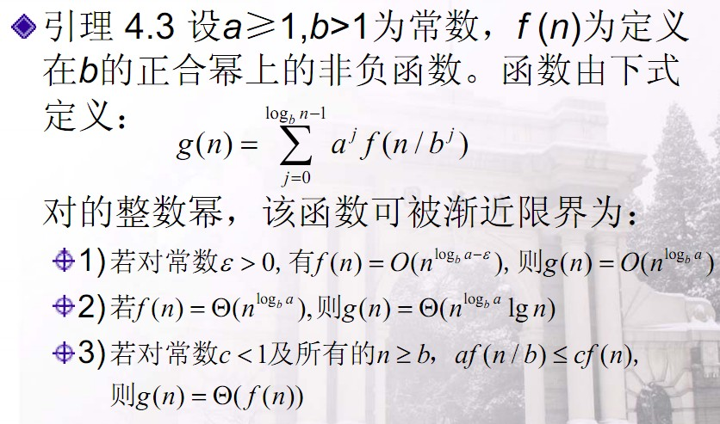
4.4.1取正合幂时的证明《》
引理 4.3 设a≥1,b>1为常数，f (n)为定义
在b的正合幂上的非负函数。函数由下式
定义：
logb n −1
j =0
g (n) =
∑
j j
a f (n / b )
对的整数幂，该函数可被渐近限界为：
b b
b b
3) 若对常数c < 1及所有的n ≥ b，af (n / b) ≤ cf (n),
则g (n) = Θ( f (n))

Slide 32

4.4.1取正合幂时的证明
证明：
由f (n) = O(nlogb b a −ε )
1)
所以g (n) =
a −ε
),有f (n / b j ) = O((n / b j )log
logb n −1 logb n −1
j = 0 j = 0
∑
∑
j logb a −ε
a f (n / b j ) = O(
a j (n / b j ) )
ε logb n −1
logb n −1
j = 0
ab abε j
= O(n
logb a −ε
∑
j logb a −ε
∑=j 0 ( a ) )
( logb a ) ) = O(n
b
logb n −1
j = 0
ε
logbn
− 1
nε − 1
b − 1
= O(nlogb a −ε
∑
(bε ) ) = O(nlogb a −ε
b
) = O(nlogb a −ε ε
j
)
ε
b − 1
= O( ε
1
b − 1
(nlogb − nlogb a −ε ))
a
而b和ε 都是常数，所以g (n) = O(nlogb a )

Slide 33
4.4.1取正合幂时的证明
（续上页）
b b
logb n −1
j = 0
logb n −1
j = 0
所以g (n) =
∑
a f (n / b j ) = Θ(
∑
logb a
j
a j (n / b j ) )
logb n −1
j =0
a
logb a
logb n −1
j = 0
a j
= Θ(n
logb a
∑
) ) = Θ(n
logb a
∑
(
j
( ) )
a
b
= Θ(nlogb a logb n)
而b是常数，所以g (n) = Θ(nlogb a lg n)

Slide 34
4.4.1取正合幂时的证明
（续上页）
3) 根据假设：对常数c < 1及所有的n ≥ b，
af (n / b) ≤ cf (n),
可以递推f (n / b2 ) ≤ (c / a) f (n / b) ≤ (c / a)2 f (n)
f (n / b3 ) ≤ (c / a) f (n / b2 ) ≤ (c / a)3 f (n)

f (n / b j ) ≤ (c / a) f (n / b j −1 ) ≤ (c / a) j f (n)
logb n −1
j = 0
logb n −1
j = 0
∞
j = 0
所以g (n) =
∑
a f (n / b j ) ≤
∑
c f (n) ≤ f (n)∑ c j
j
j
= f (n)
1
1 − c
= O( f (n))

Slide 35
4.4.1取正合幂时的证明
（续上页）
3)（续）
而根据g (n) =
logb n −1
j = 0
∑
a f (n / b j ), 每一项系数都是非负的
j
0
综上，g (n) = Θ(f (n))

Slide 36
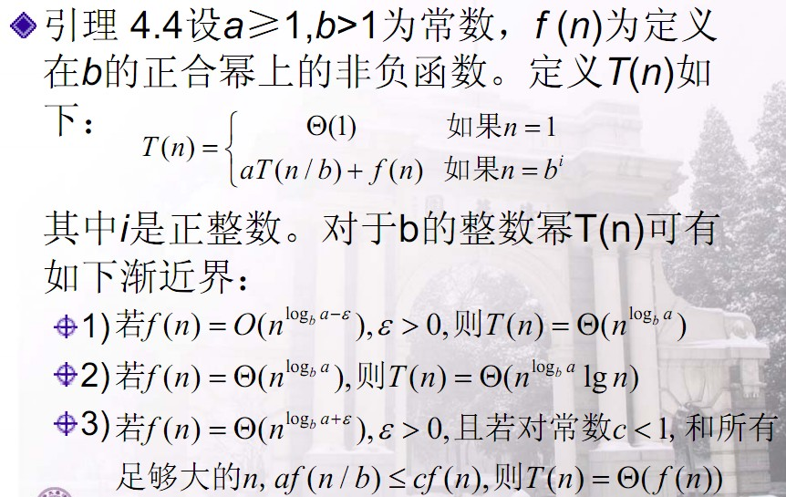
4.4.1取正合幂时的证明
引理 4.4设a≥1,b>1为常数，f (n)为定义
在b的正合幂上的非负函数。定义T(n)如
下：
Θ(1) 如果n = 1
aT (n / b) + f (n) 如果n = bi
⎧
⎩
T (n) = ⎨
其中i是正整数。对于b的整数幂T(n)可有
如下渐近界：
1) 若f (n) = O(n
logb a −ε
), ε > 0, 则T (n) = Θ(n
logb a
)
若f (n) = Θ(nlog a ), 则T (n) = Θ(nlog a lg n)
2)
b b
b
足够大的n,af (n / b) ≤ cf (n), 则T (n) = Θ( f (n))

Slide 37
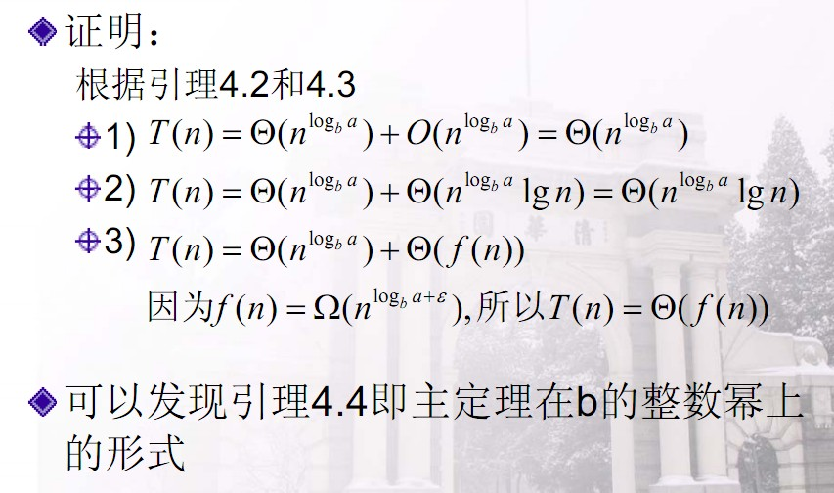
4.4.1取正合幂时的证明
证明：
根据引理4.2和4.3
T (n) = Θ(nlogb ) + O(nlogb ) = Θ(nlogb a )
1)
a a
a a
3) T (n) = Θ(nlogb a ) + Θ( f (n))
因为f (n) = Ω(n
logb a +ε
), 所以T (n) = Θ( f (n))
可以发现引理4.4即主定理在b的整数幂上
的形式

Slide 38
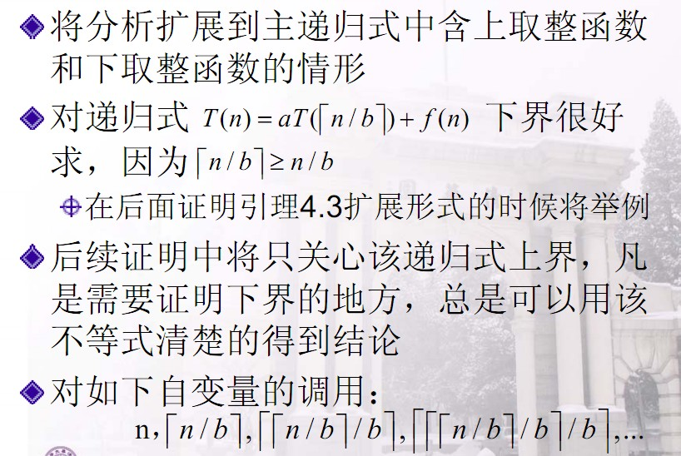



4.4.2上取整函数和下取整函
数
将分析扩展到主递归式中含上取整函数
和下取整函数的情形
对递归式 T (n) = aT (⎡n / b ⎥) + f (n) 下界很好
求，因为 ⎡n / b ⎥ ≥ n / b
⎢ ⎤
⎢ ⎤
在后面证明引理4.3扩展形式的时候将举例
后续证明中将只关心该递归式上界，凡
是需要证明下界的地方，总是可以用该
不等式清楚的得到结论
对如下自变量的调用：
n / , , / / ,...n b b b⎡ ⎤⎡⎡⎥ ⎥ ⎢ ⎥⎢ ⎥ ⎥，
n / b ⎤ / b ⎡n / b

Slide 39
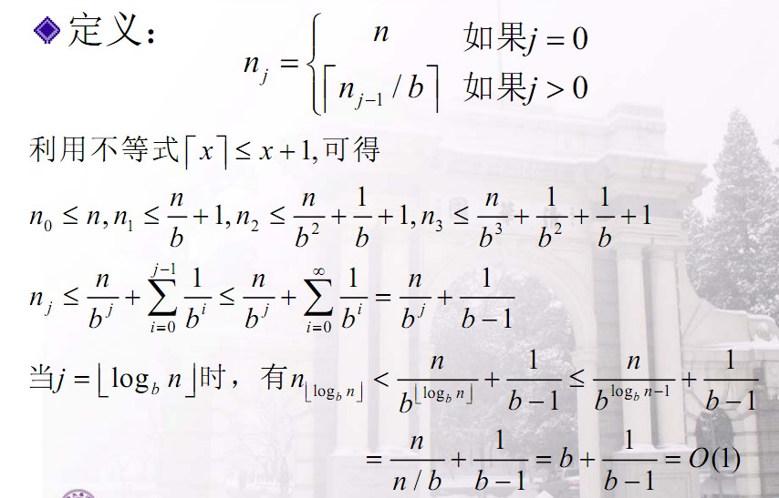
4.4.2上取整函数和下取整函数
定义：
⎧ 如果j = 0
n
n j −1 / b
n j = ⎨
⎪⎩⎡⎢ ⎥⎤ 如果j > 0
利用不等式 ⎡ x ⎥ ≤ x + 1, 可得
⎢ ⎤
n0 ≤ n, n1 ≤
n n 1 n 1 1
b b b b b b
+ 1, n2 ≤ 2 + + 1, n3 ≤ 3 + 2 + + 1
j −1 ∞
=
j
i = 0 i = 0
n 1 n 1
log
n 1 1
n / b b − 1 b − 1

Slide 40
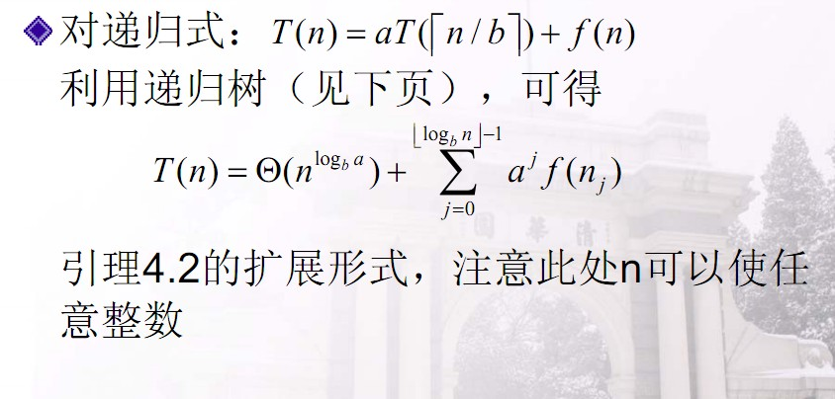
4.4.2上取整函数和下取整函数
对递归式：T (n) = aT (⎡n / b ⎥) + f (n)
利用递归树（见下页），可得
⎢ ⎤
⎢⎣logb n⎥⎦ −1
j =0
T (n) = Θ(nlogb a ) +
∑
a j f (n j )
引理4.2的扩展形式，注意此处n可以使任
意整数

Slide 41
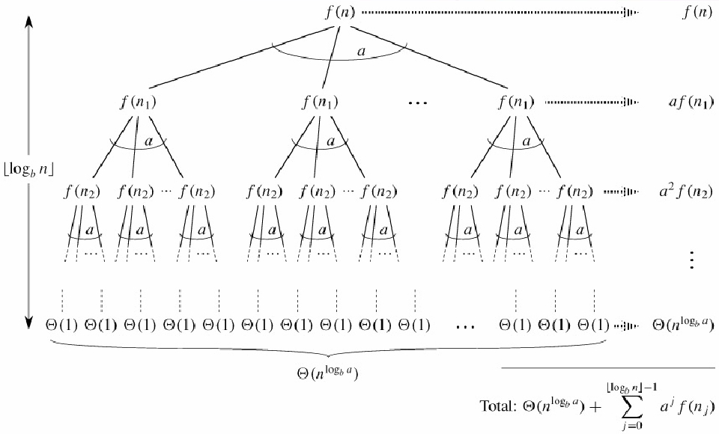
4.4.2上取整函数和下取整函数

Slide 42
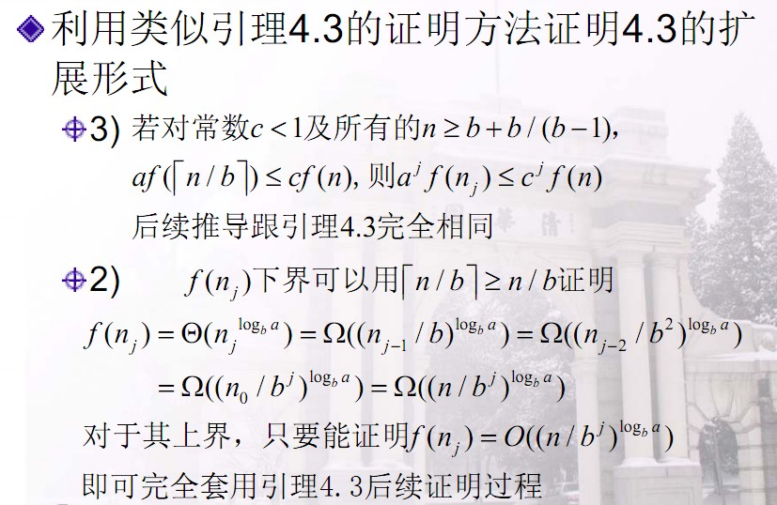
4.4.2上取整函数和下取整函数
利用类似引理4.3的证明方法证明4.3的扩
展形式
3) 若对常数c < 1及所有的n ≥ b + b / (b − 1)，
af (⎡n / b ⎥) ≤ cf (n),则a j f (n j ) ≤ c j f (n)
后续推导跟引理4.3完全相同
⎢ ⎤
f (n j )下界可以用⎡n / b ⎥ ≥ n / b证明
2)
⎢ ⎤
a logb a logb a
logb a logb a
logb a
即可完全套用引理4.3后续证明过程

Slide 43
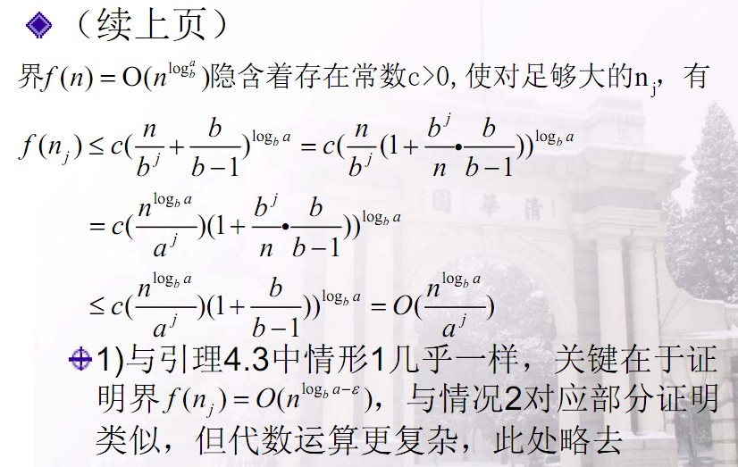
4.4.2上取整函数和下取整函数
（续上页）
界f (n) = Ο(n
logba
)隐含着存在常数c>0,使对足够大的n j，有
j
n b n b b
f (n j ) ≤ c( j + )logb = c( j (1 + 
a
))logb a
b b − 1 b n b − 1
logb a j
= c( )(1 + 
j
n b b
))logb a
a n b − 1
logb a
≤ c( )(1 + ))logb a = O( )
j j
1)与引理4.3中情形1几乎一样，关键在于证
b
类似，但代数运算更复杂，此处略去

Slide 44
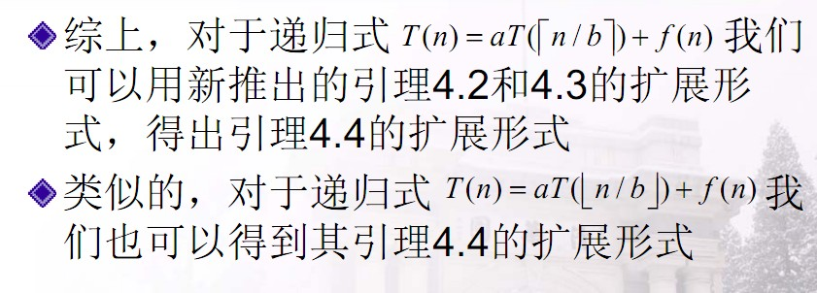
4.4.2上取整函数和下取整函
数
综上，对于递归式 T (n) = aT (⎡n / b ⎥) + f (n) 我们
可以用新推出的引理4.2和4.3的扩展形
式，得出引理4.4的扩展形式
⎢ ⎤
类似的，对于递归式 T (n) = aT (⎢n / b ⎦) + f (n) 我
们也可以得到其引理4.4的扩展形式
⎣ ⎥

